Slide 1



UBND QUẬN LONG BIÊN
TRƯỜNG MẦM NON ĐỨC GIANG
LĨNH VỰC PHÁT TRIỂN NGÔN NGỮ
Bài thơ: Hoa sen
Lứa tuổi: 24 – 36 tháng
Giáo viên: Nguyễn Thị Thu
Năm học: 2021 - 2022

Slide 2

I. MỤC ĐÍCH - YÊU CẦU
1.Kiến thức:
- Trẻ biết tên bài thơ: “Hoa Sen” của nhà thơ: Nhược Thủy.
- Trẻ biết nội dung bài thơ: Bài thơ nói về bông hoa sen nở có mùi hương rất thơm.
2. Kĩ năng:
- Trẻ trả lời một số câu hỏi đơn giản theo nội dung bài thơ.
- Trẻ đọc được bài thơ với sự giúp đỡ của cô giáo.
- Trẻ mạnh dạn khi lên đọc thơ.
3. Thái độ:
-Trẻ hứng thú đọc thơ, cảm nhận được nhịp điệu bài thơ.
- Giáo dục trẻ không hái hoa bẻ cành

Slide 3


Slide 4

CÂU ĐỐ
Hoa gì nở giữa mùa hè
Trong đầm thơm ngát
Lá che đụng đầu.

Slide 5

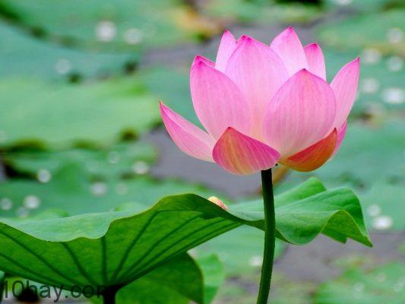
Đố các con biết đó là hoa gì?

Slide 6

Bài thơ: Hoa Sen
Nhà thơ: Nhược Thủy

Slide 7
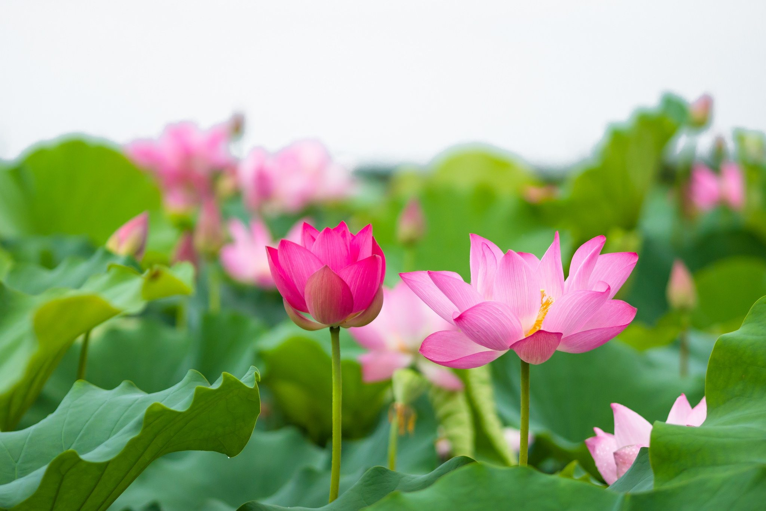

HOA SEN
Hoa sen đã nở
Rực rỡ đầy hồ
Thoang thoảng gió đưa
Mùi hương thơm ngát
Lá sen xanh ngát
Đọng hạt sương đêm
Lá rung êm đềm
Sương long lanh chạy

Slide 8


Cô vừa đọc cho các con nghe bài thơ: Hoa sen
Của tác giả: Nhược Thủy
Bbbài
BÀI THƠ: HOA SEN

Slide 9
HOA SEN
Hoa sen đã nở
Rực rỡ đầy hồ

Slide 10
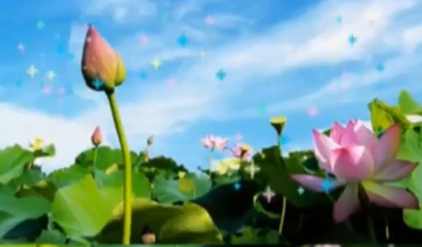
Thoang thoảng gió đưa
Mùi hương thơm ngát

Slide 11
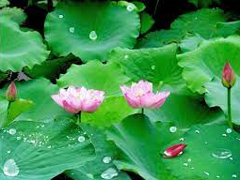
Lá sen xanh ngát
Đọng hạt sương đêm

Slide 12
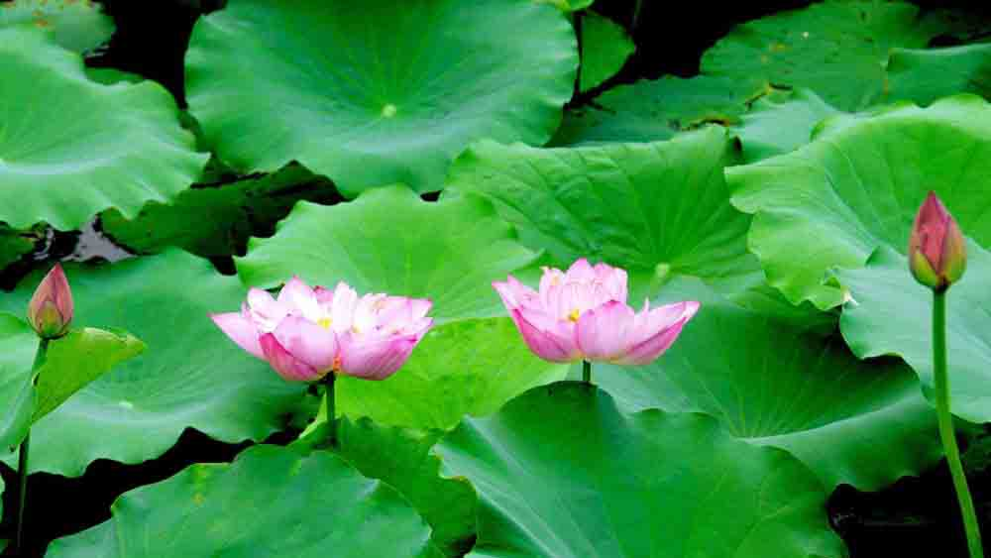
Gió rung êm đềm
Sương long lanh chạy

